Slide 1
Alkeny

Slide 2
Uveďte stručnou definici alkenů:
Jsou to tzv. nenasycené uhlovodíky s jednou dvojnou vazbou v otevřeném uhlíkatém řetězci.
Vysvětlete pojem „nenasycené uhlovodíky“:
Pojmem „nenasycené“, se v organické chemii označují takové uhlovodíky, které ve svém řetězci obsahují kromě jednoduchých vazeb, alespoň jednu násobnou vazbu (nebo i více násobných vazeb).
Popište strukturu molekul alkenů:
Uhlíková kostra alkenů může být nerozvětvená nebo rozvětvená.
Molekula alkenu musí obsahovat pouze jednu dvojnou vazbu mezi atomy uhlíku (ostatní vazby mezi uhlíky jsou jednoduché).
Jestliže je v molekula alkenu obsaženo dvojných vazeb více, jedná se o tzv. alkadieny (2), alkatrieny (3)…

Slide 3



PŘÍKLADY
Příklady alkenů (ethen až but-1-en):
Název | Strukturní vzorec | Racionální vzorec | Molekulový vzorec
ethylen (ethen) |  | CH₂=CH₂ | C₂H₄
propylen (propen) |  | CH₂=CH-CH₃ | C₃H₆
But-1-en |  | CH₂=CH-CH₂-CH₃ | C₄H₈

Slide 4
? Jaké jsou fyzikální vlastnosti alkenů?
Alkeny se svými fyzikálními vlastnostmi velmi podobají alkanům.
Alkeny s počtem uhlíkových atomů C₂ – C₄ (ethen až buten) jsou plyny.
Alkeny s počtem uhlíkových atomů C₅ – C₁₆ jsou kapaliny.
Alkeny s počtem uhlíkových atomů C₁₇ a výše jsou pevné, voskovité látky.
? Jaké jsou chemické vlastnosti alkenů?
Čisté alkeny jsou snadno zápalné a na vzduchu hořlavé.
Jejich dokonalým spalováním (při dostatku kyslíku) vzniká oxid uhličitý CO₂ a voda H₂O.
Díky dvojné vazbě jsou alkeny mnohem reaktivnější než alkany.

Slide 5
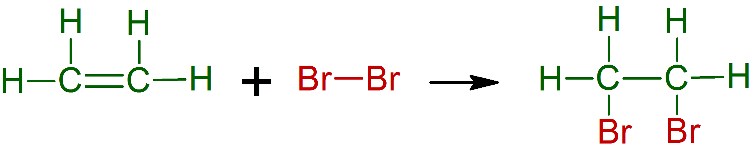
? Jak se nazývá typická reakce na dvojné vazbě alkenů ?
ADICE → při adici se na každý z uhlíkových atomů dvojné vazby naváže cizí atom nebo skupina atomů a dvojná vazba zaniká (zůstává z ní pouze jednoduchá vazba).
Obr. 1.: Adice bromu na ethylen.

Slide 6
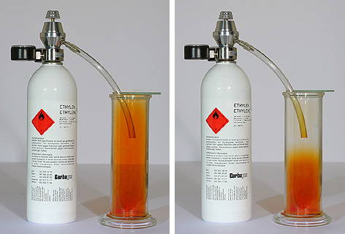
Obr. 2.: Adice bromu na ethylen.

Slide 7
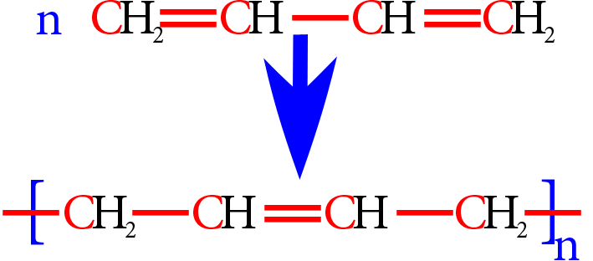
Dalším typem reakce alkenů je POLYMERACE, která probíhá s alkeny při vysoké teplotě a tlaku a za použití katalyzátoru.
Při polymeraci se díky zániku dvojných vazeb spojuje mnoho molekul alkenu do dlouhého řetězce, který se nazývá → POLYMER.
Obr. 3.: Polymerace

Slide 8
NEJVÝZNAMNĚJŠÍ ZÁSTUPCI ALKENŮ
ETHEN (ethylen)
Je to bezbarvý, hořlavý plyn nasládlé vůně.
Ve směsi se vzduchem vybuchuje .
Používá se k výrobě polyethylenu (PE) a syntetického ethanolu (lihu).
Urychluje zrání ovoce.
BUTA-1,3-DIEN
Je to plyn, který se používá na výrobu syntetického (umělého) kaučuku.
Aby měl umělý kaučuk ještě lepší vlastnosti, provádí se jeho tzv. VULKANIZACE.
Při vulkanizaci se za vysoké teploty nechá zreagovat surový kaučuk se sírou, čímž se mění na pryž (gumu).

